Slide 1
Лекция 6
КОЛЕБАНИЯ И ВОЛНЫ

Slide 2
акустические (звуковые) волны
Звук – физическое явление, распространение в виде упругих волн механических колебаний частиц твёрдой, жидкой или газообразной среды. В узком смысле под звуком имеют в виду колебания в контексте с тем, как они воспринимаются органами чувств животных и человека.
Звук характеризуется амплитудой и частотой (спектром частот). Обычный человек способен слышать звуковые колебания в диапазоне частот от 16÷20 Гц до 15÷20 кГц.
- Инфразвук – звук ниже 16÷20 Гц
- Ультразвук от 15÷20 кГц до 1 ГГц
- Гиперзвук звук, выше 1 ГГц
Обычно для генерации звука применяются колеблющиеся тела различной природы, вызывающие колебания частиц упругой среды, например, молекул окружающего воздуха. Примером такой генерации могут служить колебания диффузора громкоговорителя, камертона, голосовых связок (голосовых складок), элементов большинства музыкальных инструментов
Исключением являются духовые инструменты, в которых звук генерируется за счёт взаимодействия потока воздуха с неоднородностями в инструменте. Существует несколько определений звука. Но все они сводятся к одному – к распространению и восприятию механических колебаний частиц упругой среды – упругих волн.
Голосовые складки это складки слизистой оболочки гортани, выступающей в ее полость, содержащую голосовую связку и голосовую мышцу. Спектр создаваемых ими звуковых волн индивидуален и может служить идентификационным признаком человека, как и папиллярные линии на пальцах руки, используемые в дактилоскопии.

Slide 3
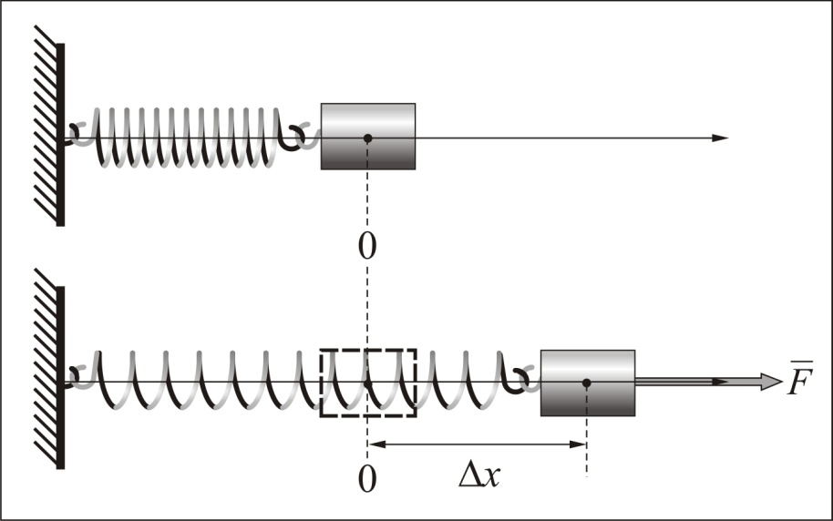
Гармонические колебания. Пружинный маятник
(6.1)
(6.1а)
(6.2)

Slide 4
Гармонические колебания. Пружинный маятник (продолжение)
- уравнение гармонических колебаний
(6.2)
- амплитуда колебаний
фаза колебаний, угловая мера отклонения от
положения равновесия
начальная фаза
период колебаний
круговая частота колебаний
v – циклическая частота колебаний = 1/Т

Slide 5
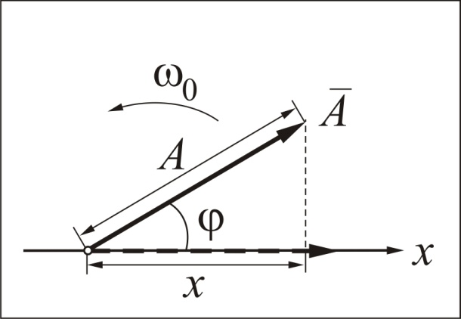
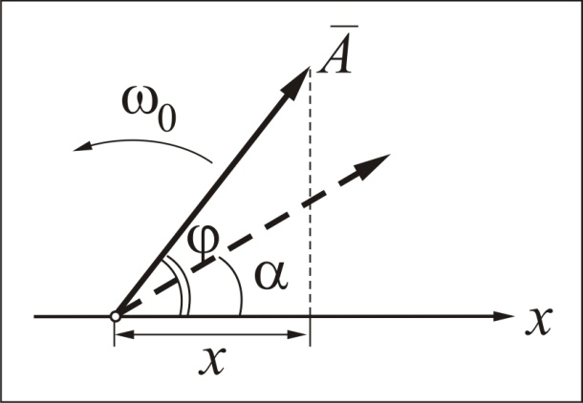
Гармонические колебания. Пружинный маятник (продолжение)
Колебательный процесс можно изобразить графически как вращение вектора с угловой скоростью ω₀ и фазой ϕ
(6.2)
Запаздывает по фазе на 90^{о} от скорости
Отклонение – max, скорость 0
При прохождении равновесия – скорость max
Колебания системы – повторяющийся периодически процесс с прохождением положения равновесия.

Slide 6
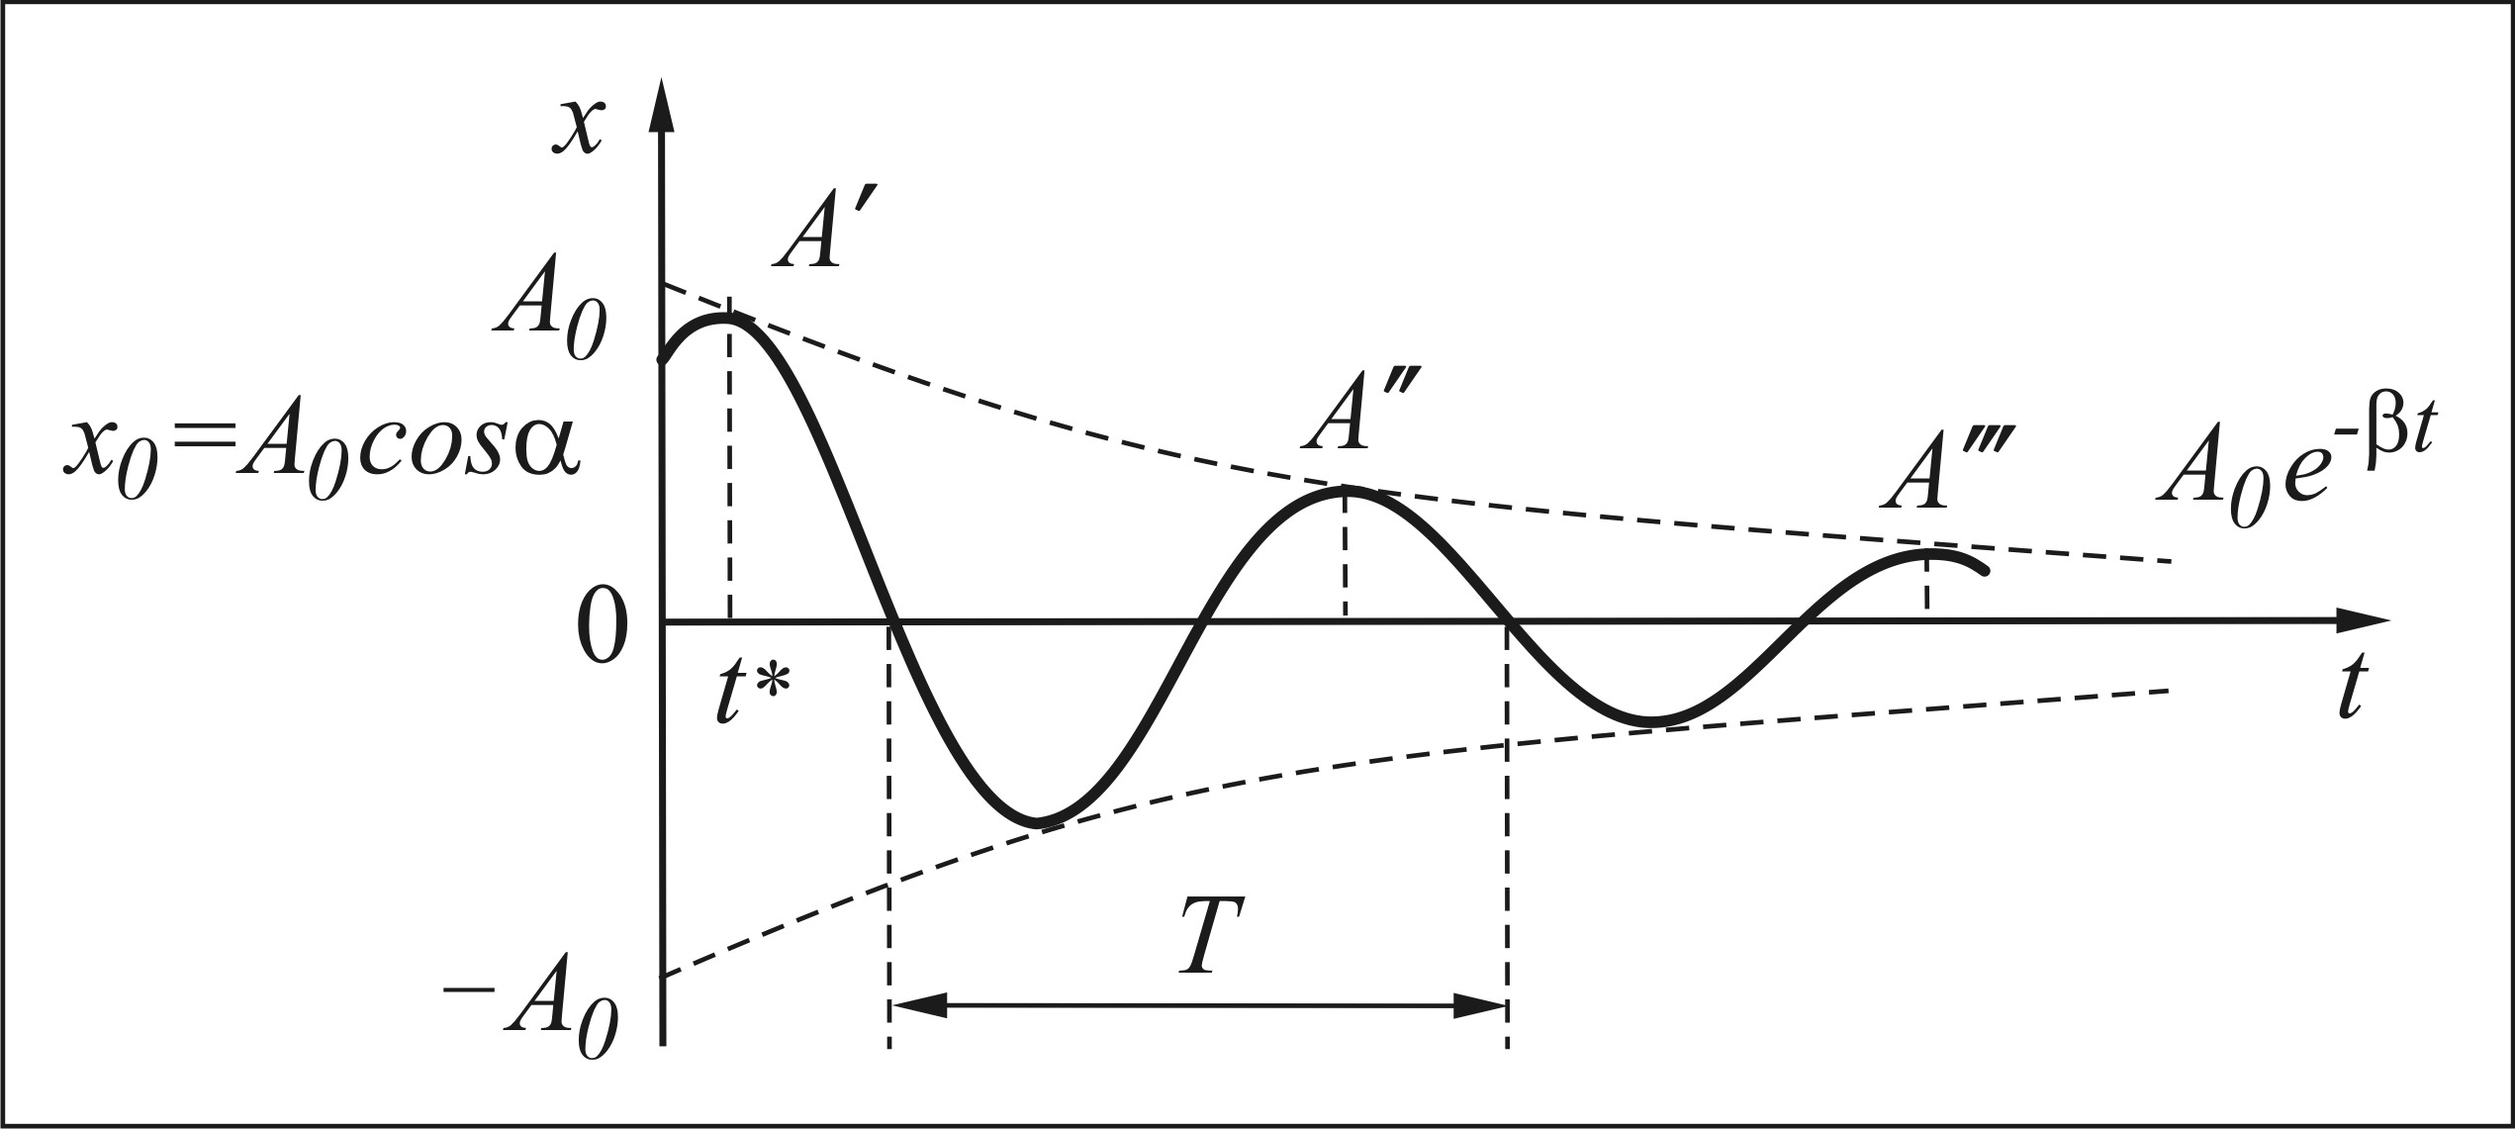
Затухающие колебания
(6.5)
- декремент затухания
(6.5а)
- логарифм. декремент затухания
(6.5б)

Slide 7
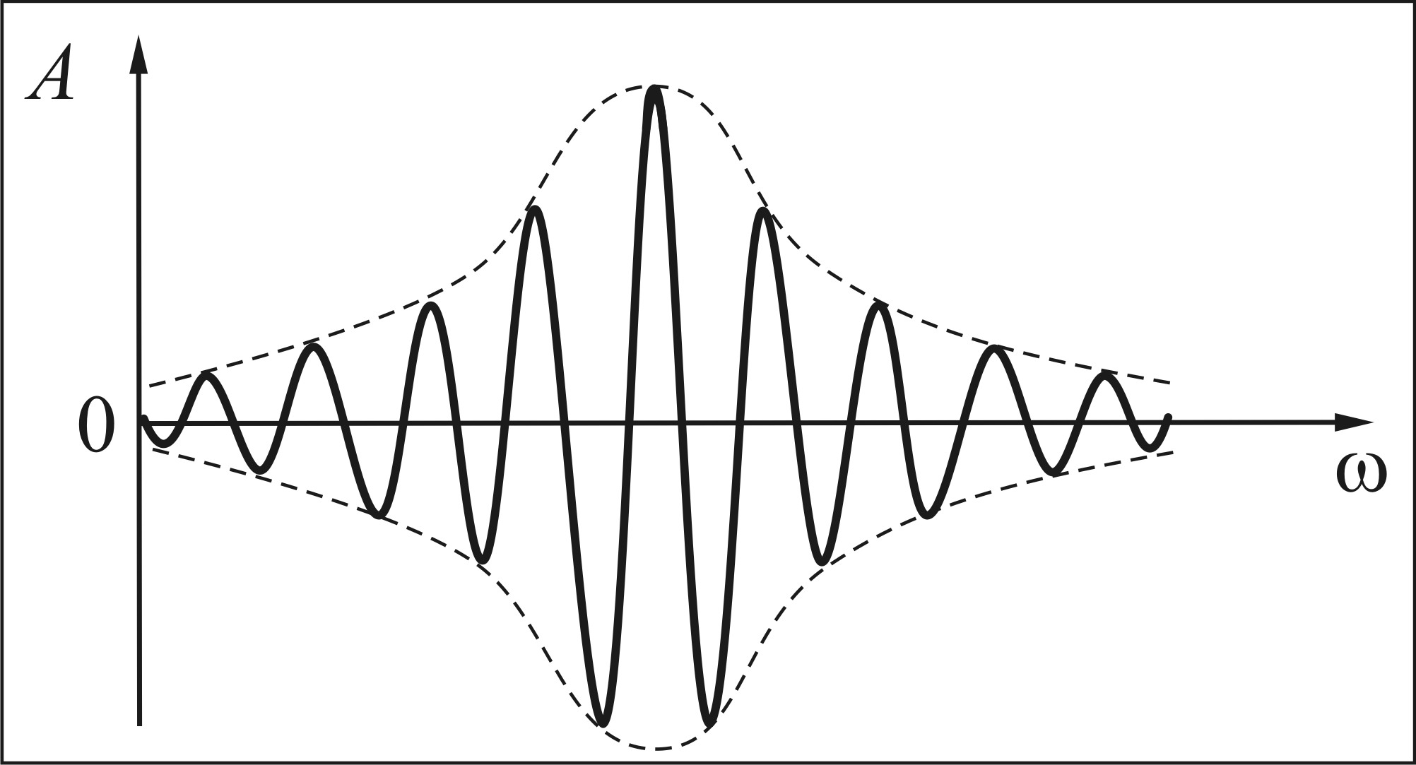
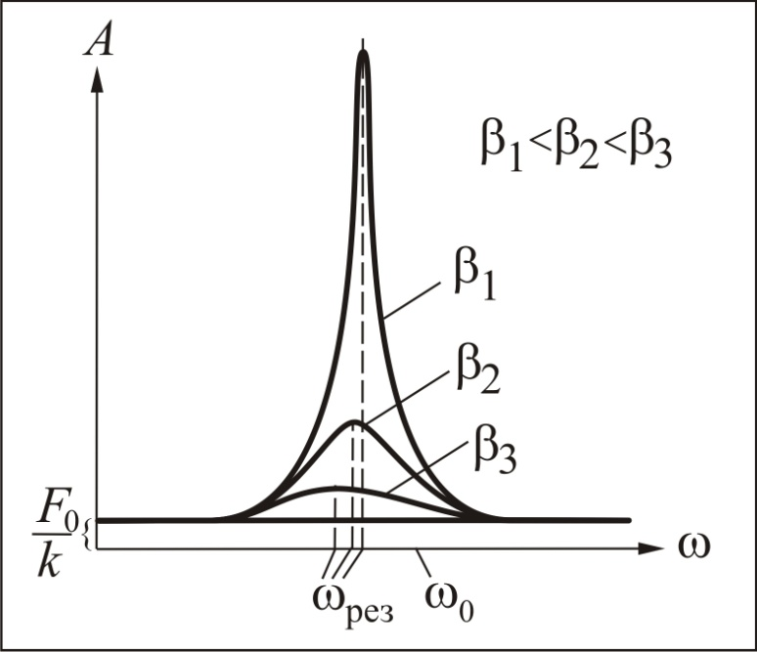
Вынужденные колебания. Резонанс
(6.6)

Slide 8
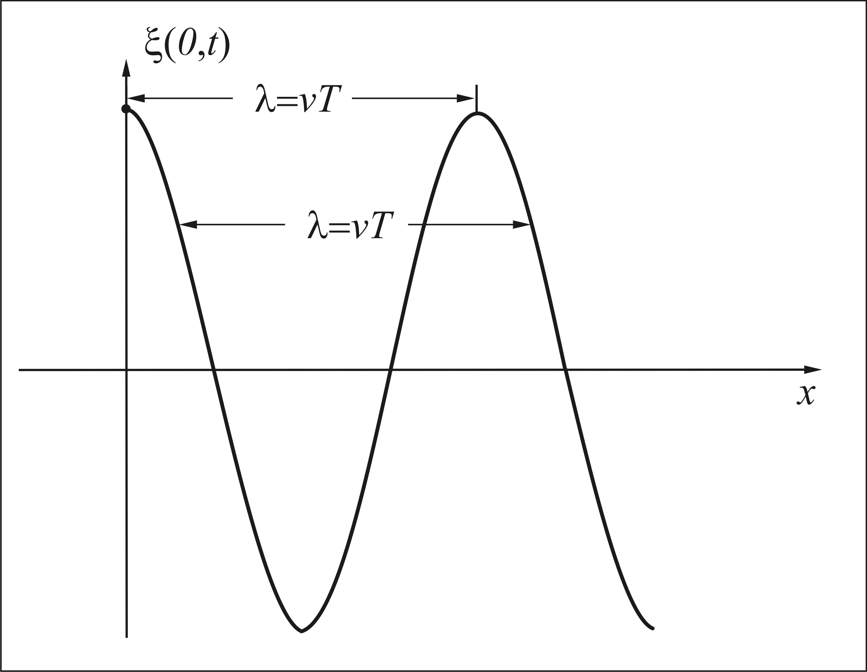
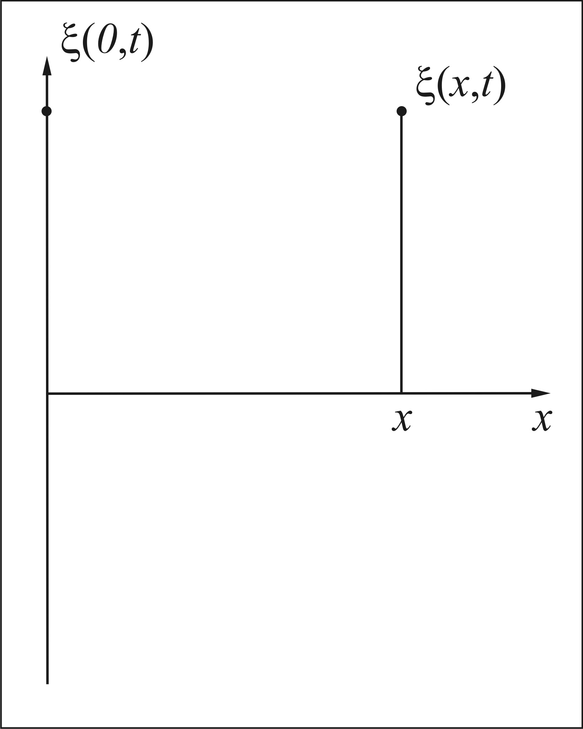
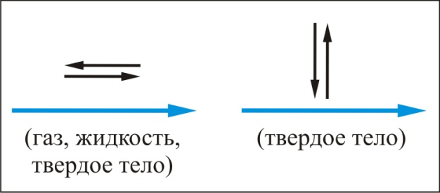
Волны
Волны (волновой процесс) – процесс распространения механических колебаний в упругой среде: поперечные, продольные
Фронт волны
Волновая поверхность
Дифракция волн
Интерференция волн (биения, стоячие волны)
Notes:
Попробовать нарисовать.

Slide 9
Уравнение плоской волны
(6.7)
(6.7а)
– скорость перемещения фазы

Slide 10
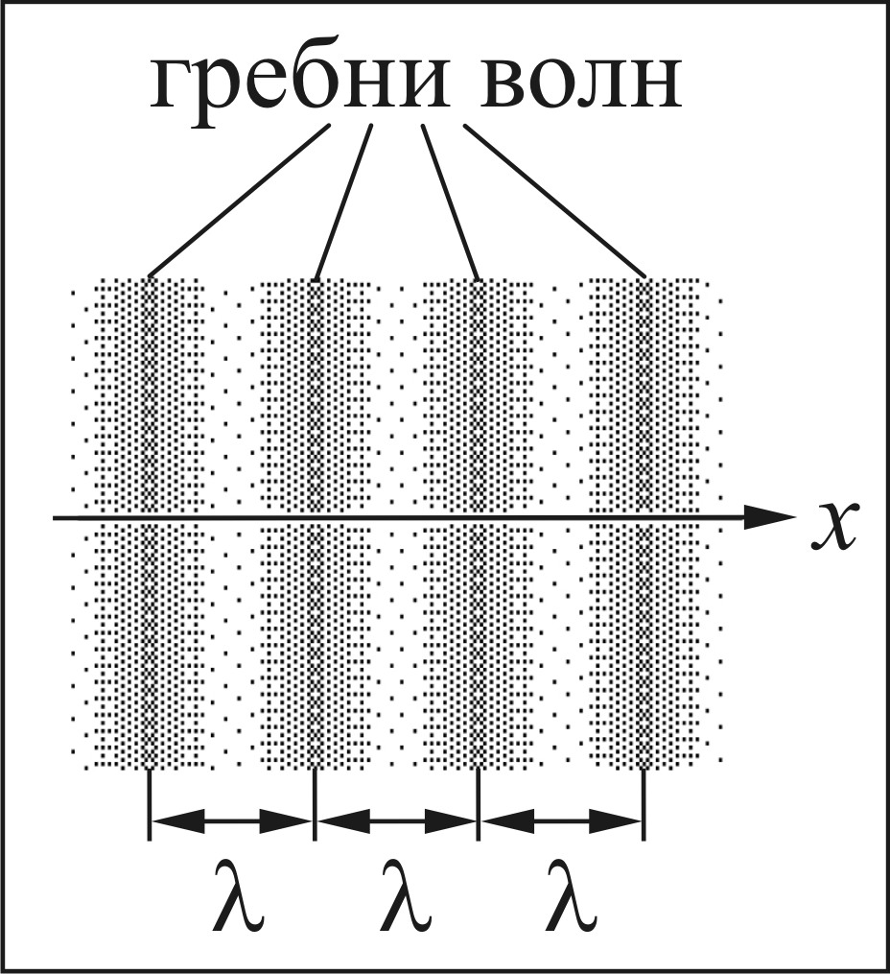
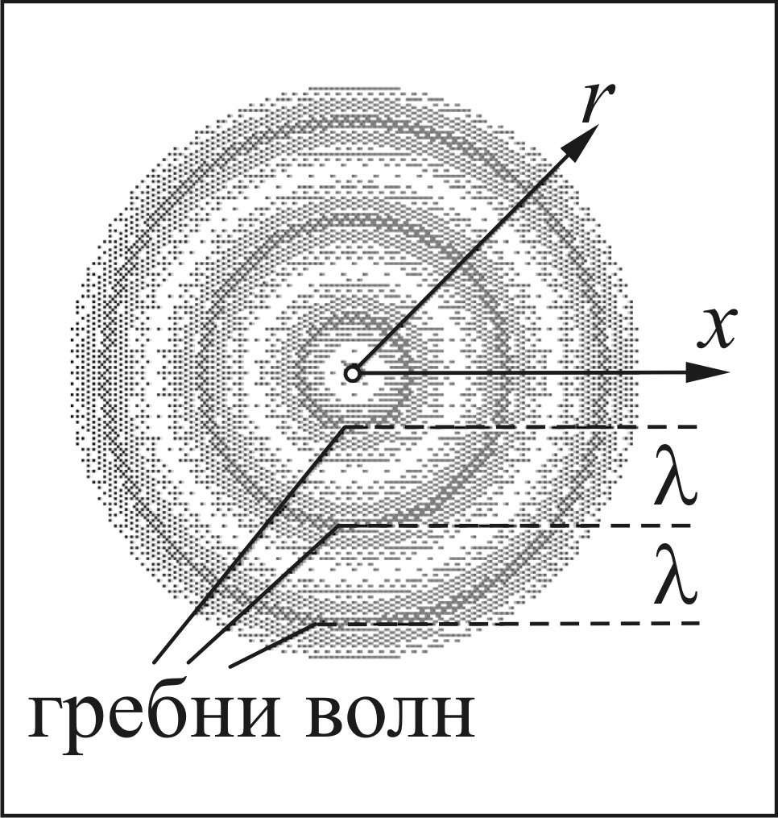
Изображение плоской и сферической волн
Плоская продольная волна
Сферическая продольная волна
x, r – направления распространения волн

Slide 11
Затухающая плоская волна
Затухание волны – уменьшение интенсивности звуковой волны (для гармонической волны – амплитуды) по мере ее распространения обусловлено:
расхождением волны - с увеличением расстояния поток излучаемой звуковой энергии распределяется на все более увеличивающуюся площадь. Т.е. уменьшается энергия, приходящая на ед. площади. Затухание этой природы пропорционально 1/r² для сферической волны
и 1/r для цилиндрической волны;
рассеянием звука на препятствиях в среде, на ее неоднородностях, размеры которых малы в сравнении с длиной волны, и поглощением звука – необратимым процессом перехода звуковой энергии в другие виды энергии(преимущественно в тепловую). В этом случае уменьшение амплитуды гармонической волны
происходит по закону exp (-dr),
а интенсивности - exp (-2dr),
где d- эффективный коэффициент затухания.
(6.8а)
(6.8б)
(6.8в)
(6.8г)

Slide 12
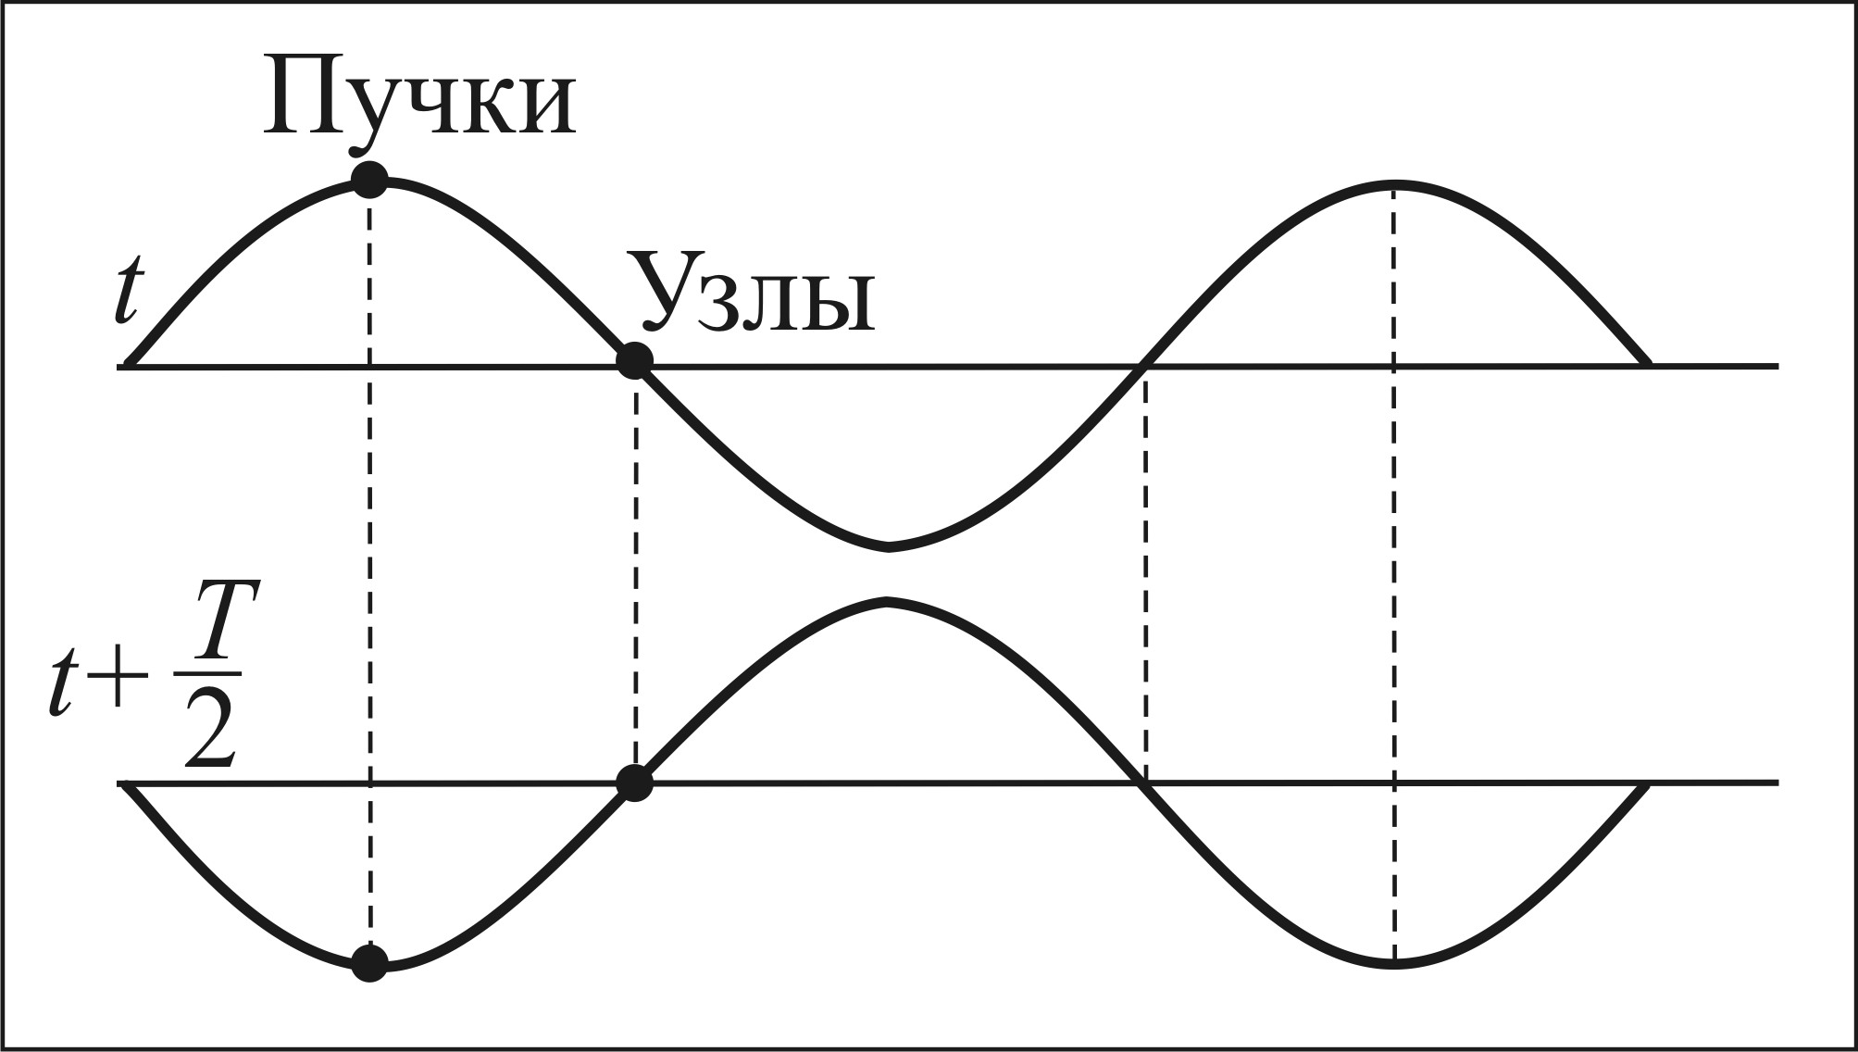
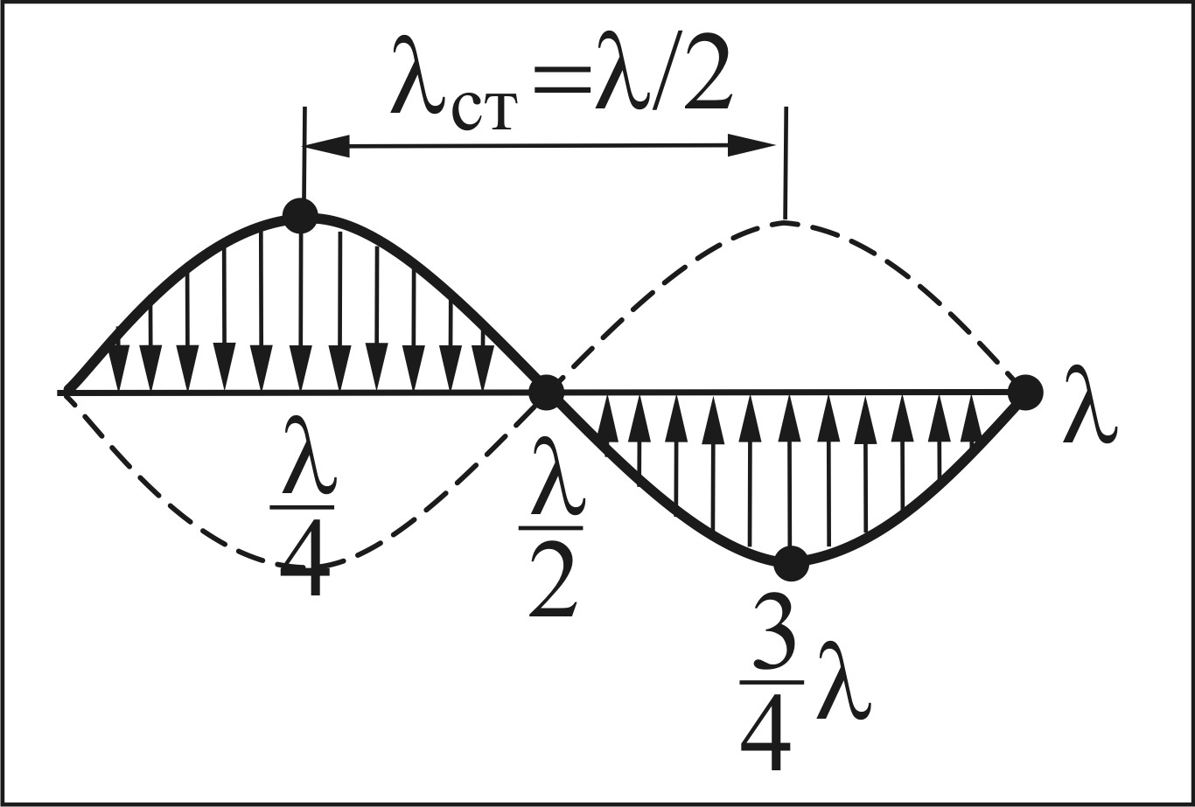
Стоячие волны
(6.9)
(6.9а)

Slide 13
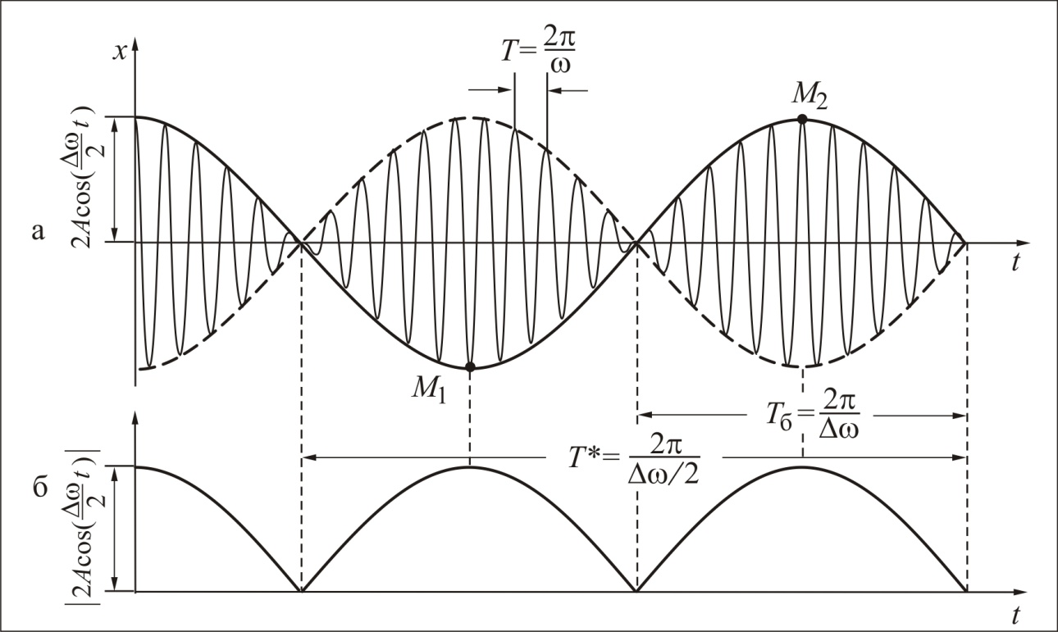
Биения
(6.10а)
(6.10б)
(6.11а)
(6.11б)
Notes:
Подрисовать еще период слева на ординатах сделать жирнее и крупнее

Slide 14
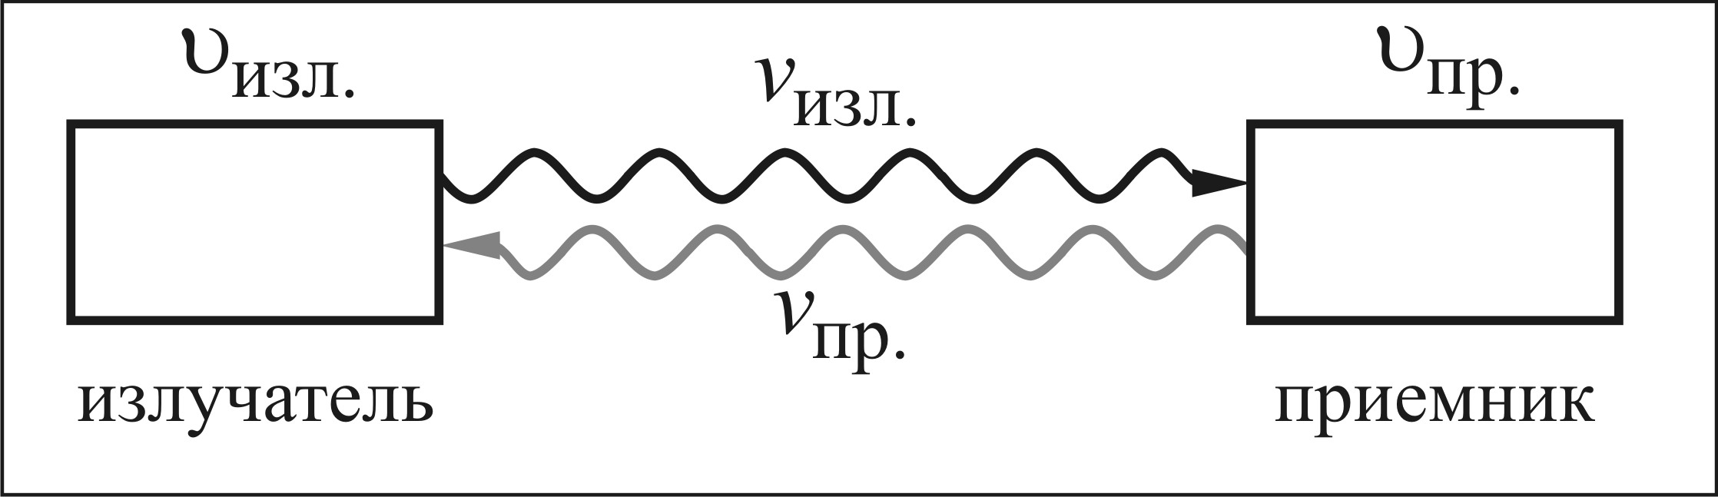
Эффект Доплера
Акустический эффект Доплера заключается в изменении частоты воспринимаемого звука (приемника) при движении источника звука и приемника друг относительно друга.
Примеры из повседневной жизни: изменение звука сирены вначале приближающегося к наблюдателю, а затем удаляющегося от него источника звука (сирены тепловоза, паровоза на переездах, пожарной машины, машины скорой помощи, полиции или просто звука двигателя быстро движущегося автомобиля).
Notes:
.

Slide 15
Эффект Доплера
Всего имеется 4 варианта проявления эффекта Доплера:
Источник звука (генератор звуковых волн (частота колебаний v,скорость звука υ)приближается к покоящемуся наблюдателю:
Источник звука (источник) удаляется от покоящегося наблюдателя.
Наблюдатель (приемник) приближается к покоящемуся источнику звука.
Наблюдатель (приемник) удаляется от покоящегося источника звука.
(6.12а)
(6.12б)
(6.12в)
(6.12г)

Slide 16
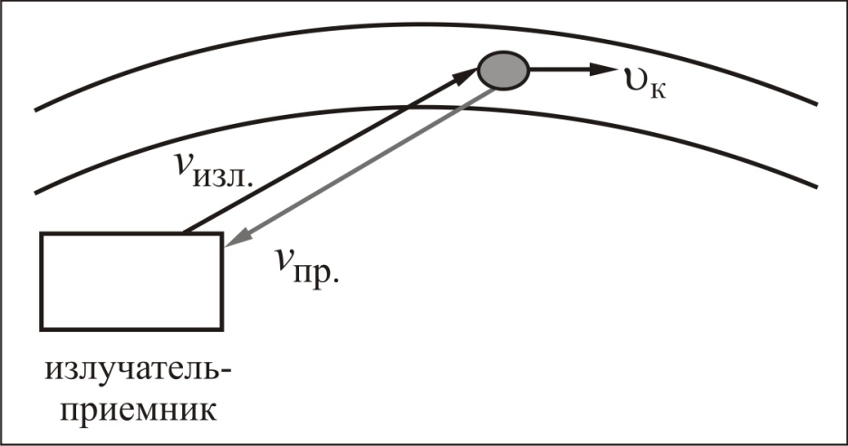
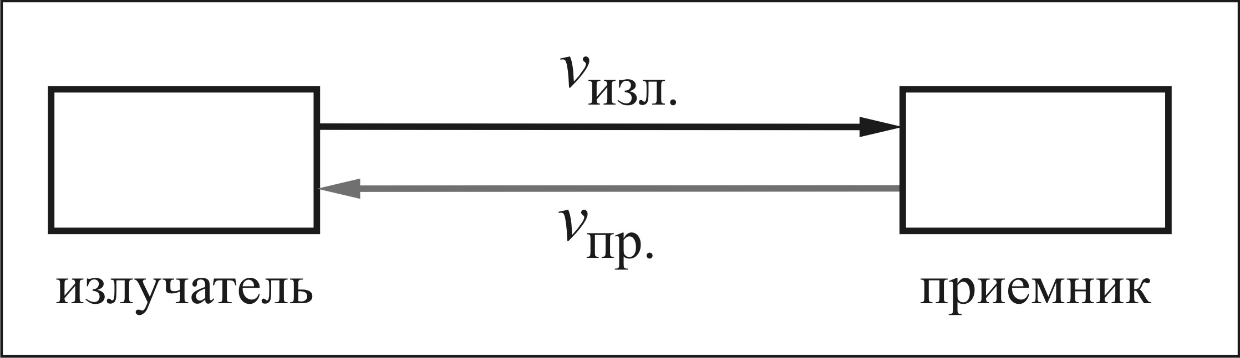
Эффект Допплера (продолжение)
Схематическое представление доплероскопии
кровеносных сосудов
Совместное решение уравнений 6.12г и 6.12а даст выражение для разности частот на детекторе стационарного прибора, как результат биений, которое после калибровки запишется как:

Slide 17
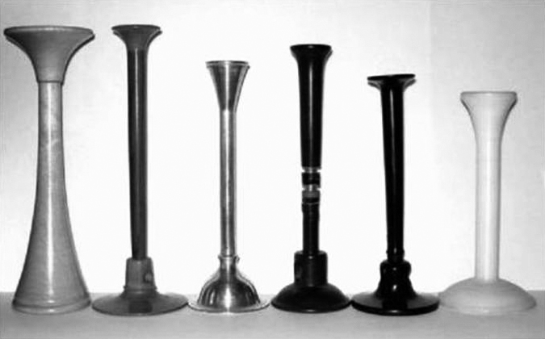
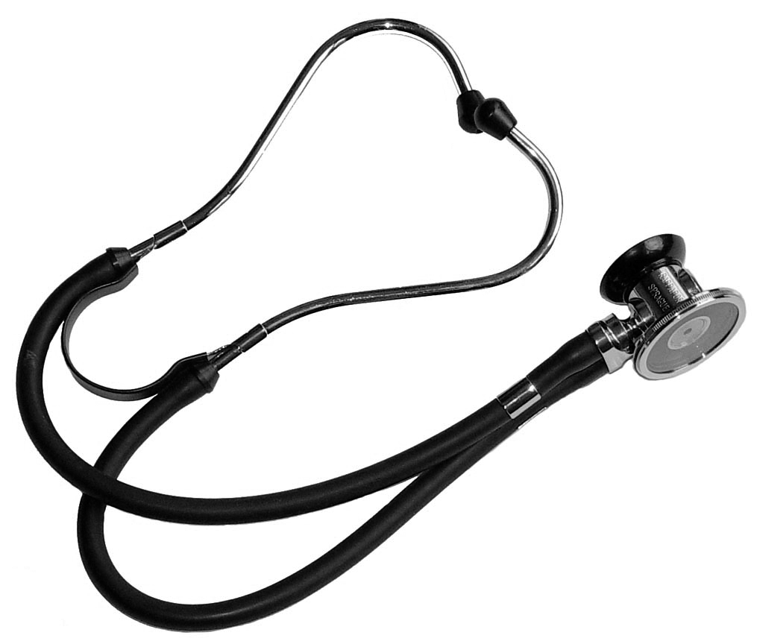
Аускультация. Стетофонендоскоп
Аускультация – физический метод медицинской диагностики, заключающийся в выслушивании звуков, образующихся в процессе функционирования внутренних органов.
а б
Стетоскопы раннего периода (а),
современный стетофонендоскоп (б)

Slide 18
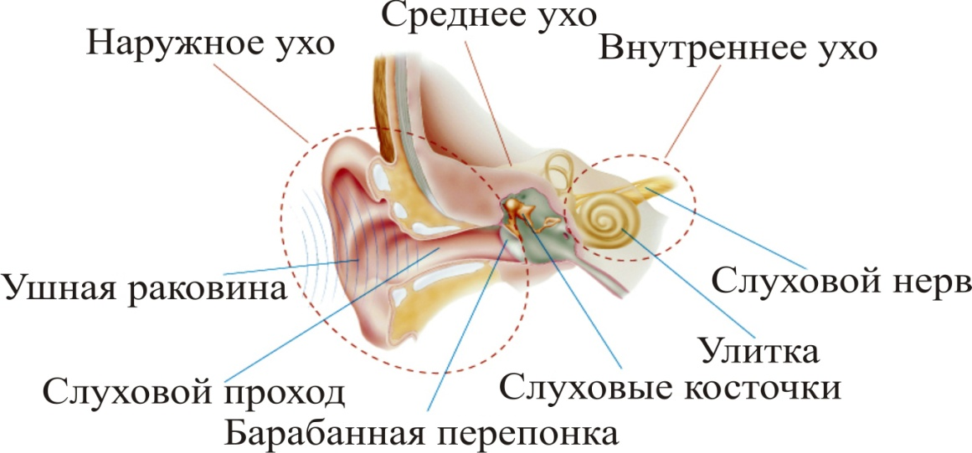
Схематическое изображение органа слуха у человека
Орган слуха состоит из наружного, среднего и внутреннего уха.
Как работает здоровое ухо:
звуковые сигналы поступают в слуховой проход и вызывают колебания барабанной перепонки,
колебания барабанной перепонки приводят в движение три слуховые косточки,
посредством слуховых косточек колебания передаются в жидкость внутреннего уха (улитки).
движение жидкости в улитке стимулирует крошечные волосковые сенсорные клетки,
волосковые клетки преобразуют механические колебания в электрические сигналы,
электрические сигналы посредством клеток спирального ганглия и слухового нерва передаются в кору головного мозга.
Мозг воспринимает и анализирует полученные сигналы как звук. Восприятие звука человеком измеряется в децибеллах.

Slide 19
Децибел
Децибел – безразмерная единица, применяемая для измерения отношения ряда величин – «энергетических» (мощности, энергии, плотности потока мощности и т.п.) или «силовых» (силы тока, напряжения и т.п.)
p - величина звукового давления, p_{0,} = 2·10⁻⁵ Па на частоте 1 кГц), – величина звукового давления, приятая за нулевой уровень.
I - интенсивность (мощность) звука
I₀ – величина, соответствующая нулевому уровню интенсивности
Notes:
Посмотреть нулевую интенсивность.

Slide 20
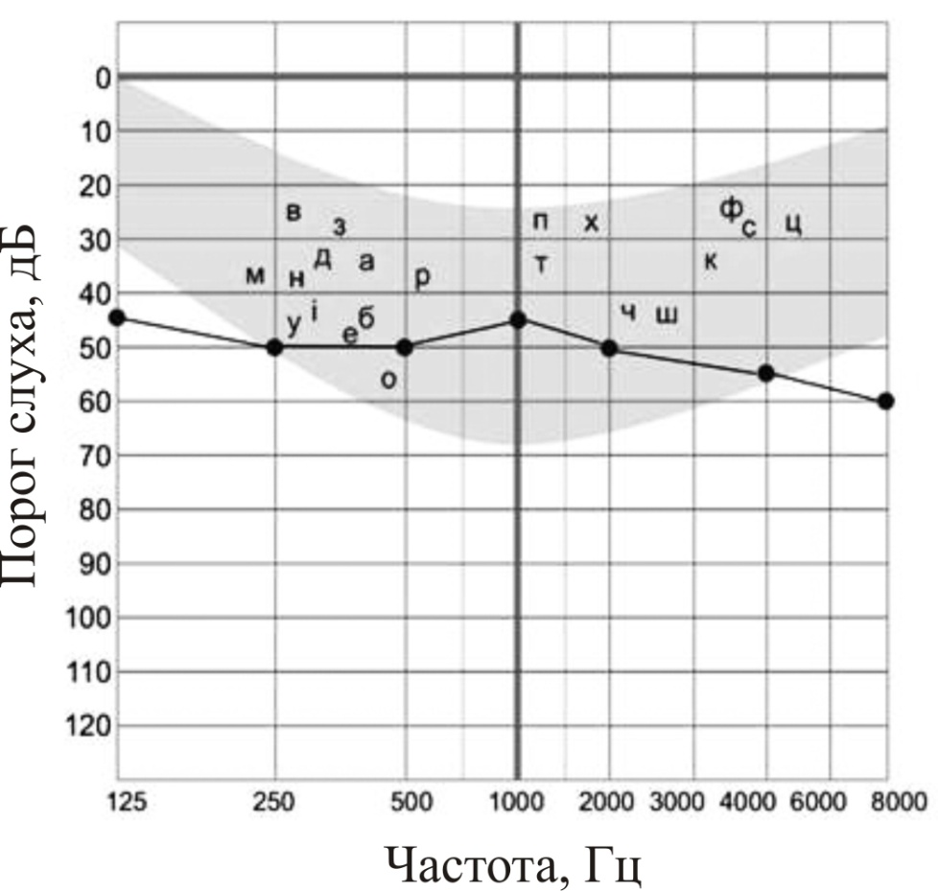
Аудиограмма
Тональная аудиограмма (выделена на сером фоне) – зависимость восприятия звука (порог слышимости с учетом звучания букв) от частоты на уровне шумов, т.е. восприятие тонального шума (tonal sound), характеризуемого единственной частотой или узкополосными компонентами, различаемыми на слух на фоне общего шума. Сплошная линия - восприятие звука фиксированной частоты.

Slide 21
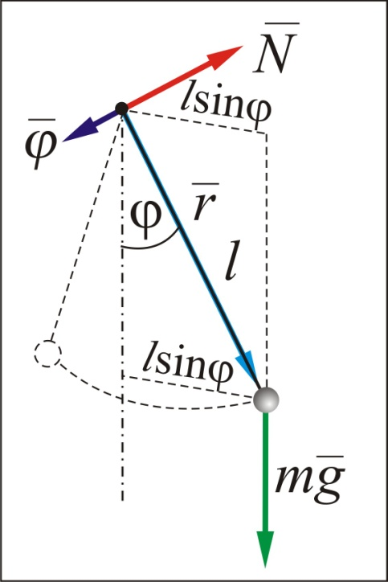
Математический маятник
(6.3)
(6.3а)
(6.4)
При прохождении равновесия – скорость max
Самостоятельно – сложение колебаний

